Slide 1
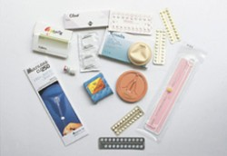
Hormonska kontracepcija (HK) u posebnim stanjima- debljina, endometrioza, miom
Ivana Maurac, Ana Zovak, Ivo Brozović
Klinika za ženske bolesti i porode
KBC Zagreb
Notes:
Dobar dan… postovane kolegice i kolege o HK već svi dosta znamo, no ja cu se kratko osvrnuti na primjenu HK u specificnim stanjima , dakle u debelih žena, žena sa endometriozom i žena sa miomima.

Slide 2

Hormonska kontracepcija : Zašto je toliko važna?
Samostalna odluka
kada i koliko
djece
Planiranje
obitelji
omogućeno
Nestaje
povezanost -
spolnost i
reprodukcija
Je temeljito
promijenila život
i položaj žena!
Pouzdana ženska
kontracepcija
U svijetu je danas rabi 60-70 milijuna žena na godinu
Bez neželjenih
trudnoća
HK
Očuvanje
plodnosti
Nekontracepcijska
korist
Kontrola
ciklusa i
krvarenja
Cjelokupna
afirmacija
a ne isključivo
majčinstvo
Nestanak
Psiho-somatskih
cikličkih smetnji
Ispunjen
poslovni
društveni
život
Emancipacija
Ravnopravnost
na tržištu rada
QoL(quality of life)
Notes:
Kratko ćemo ponoviti zašto je HK važna, naime u svijetu danas rabi oko 60-70 milijuna žena na godinu, s obzirom na tako veliki broj zauzima važno mjesto u životu žene. Svaka žena treba zaštitu od trudnoće što je i primarna uloga HK, no postoje i brojne druge dobrobiti HK kao što su ovdje navedni …. Osim ovih dobrobiti važna je i nekontracepcijska dobrobit u smislu prevencije i liječenja određenih stanja i bolesti…

Slide 3
HK: kontracepcijska učinkovitost ⇒ podjednaka
Niskodozirane kombinirane pilule (KOK) Kontracepcijska pouzdanost
3.-5. generacija / naljepak % TR (pearl indeks)
1.
TIPIČNA
GREŠKA
korisnice
debljina
povraćanje
STANKA
Cilest, Logest
Jasmin, Yaz
Qlaira
Evra
0,3-0,8
1-8%
veći rizik
FDA
Progesteronske – mini pill (POP)
2.
1. i 2. generacija
3. generacija (Cerazette)
3-4
0,4
3.
NuvaRing
manji učinak
na jetru
0,4-1,2
4.
IUS - Mirena
0,1
Produženi režim ⇒
veća učinkovitost
Obnova ovulacije ⇒
3-4 tj. po prekidu
Notes:
Smatra se da je učinkovitost svih horm. kontraceptiva podjednaka, vidimo da se Pearlov indeks, za svaki ovdje prikazani kontraceptiv, kreće od 0,1 do 1,2 % (odn. Broj grešaka kontracepcije na 100 žena/godina ekspozicije, 1 godina obično).
Smatra se 75% grešaka čine korisnice, a ¼ su greške metode, stoga podrobno tumačenje o HK i dostupnost ginekologa smanjuju greške korisnica i time povećavaju pouzdanost kontracepcije na više od 99%!!!

Slide 4
WHO KONTRAINDIKACIJE ZA PRIMJENU OHK
kako bi korištenje OHK bilo što sigurnije za zdravlje žene.
postoje četiri kategorije za primjenu OHK
7%
Kategorija 3 (povećan oprez) stanja kod kojih liječnik može prepisati hormonsku kontracepciju uz veliki oprez te pozorno praćenje neželjenih učinaka.
Kategorija 4 (kontraindikacije za korištenje oralne hormonske kontracepcije)
3%
75-80%
10-15%
Kategorija 2 (prednost nadmašuje rizik terapije)
Kategorija 1
(bez ograničenja) stanja koja u osnovi nisu povezana s metabolizmom hormonsko-kontraceptivnih sastojaka, pa nema ograničenja za uporabu hormonske kontracepcije.
Notes:
Svjetska zdravstvena org je podijelila primjenu HK u 4 kategorije. U 3% žena postoji kontraindikacija za uzimanje HK, a to su tromboflebitis ili TE poremećaji, CVB i bolesti koronarnih krvnih žila, ca dojke, ca endometrija ili neki drugi E ovisan tumor, bolesti jetre i ca jetre, nerazjašnjena krvarenja iz gen. organa, trudnoća, pušačice starije od 35 god., Povišeni krvni tlak (160/100 mm Hg); Glavobolja s fokalnim neurološkim simptomima; Predviđen veći operativni zahvat koji zahtijeva dulju imobilizaciju; Dekompenizrane srčane greške; Šećerna bolest s vaskularnim komplikacijama … itd. u 3. kategoriju pripadaju stanja kod kojih je potreban povećan oprez, 2. kategoriju stanja u kojoj HK nadmašuje rizik terapije, a prvoj kategoriji pripadaju žene koje bez ograničenja mogu uzimati HK…..
Kategorija 4 (kontraindikacije za korištenje oralne hormonske kontracepcije)
Tromboflebitis ili tromboembolijski poremećaji (prisutni ili preboljeli, obiteljska anamneza najbližih rođaka);
Cerebrovaskularne bolesti i bolesti koronarnih krvnih žila (prisutne ili preboljele, prisutni čimbenici rizika za te bolesti);
Dijagnosticiran ili sumnja na karcinom dojke;
Karcinom endometrija ili neki drugi o estrogenu ovisan tumor;
Nerazjašnjeno krvarenje iz genitalnih organa;
Bolesti jetre: akutni hepatitis (do normalizacije funkcionalnih jetrenih testova), kolestatska žutica u trudnoći ili žutica kod prijašnje upotrebe OHK, hepatocelularni adenom i karcinom jetre, dekompenzirana ciroza jetre;
Trudnoća i moguća trudnoća;
Preosjetljivost na sastojke kontraceptivnog preparata;
Dojenje kraće od šest tjedana nakon poroda;
Pušačice starije od 35 godina (više od 20 cigareta na dan);
Povišeni krvni tlak (160/100 mm Hg);
Glavobolja s fokalnim neurološkim simptomima;
Predviđen veći operativni zahvat koji zahtijeva dulju imobilizaciju;
Dekompenizrane srčane greške;
Šećerna bolest s vaskularnim komplikacijama (nefropatija, retinopatija i neuropatija) ili trajanje bolesti dulje od 20 godina.
WHO kategorija 3 (povećan oprez) stanja kod kojih liječnik može prepisati hormonsku kontracepciju uz veliki oprez te pozorno praćenje neželjenih učinaka
Puerperij kraći od tri tjedna;
Dojenje (6 tjedana do 6 mjeseci);
Nerazjašnjeno genitalno krvarenje;
Pušačice starije od 35 godina (manje od 20 cigareta na dan);
Preboljeli karcinom dojke bez recidiva zadnjih pet godina;
Interakcija s drugim lijekovima;
Žučni kamenci.
WHO kategorija 2 (prednost nadmašuje rizik terapije)
Jake glavobolje nakon početka uzimanja OHK;
Diabetes mellitus;
Veći kirurški zahvati bez imobilizacije;
Srpasta anemija;
Povišeni krvni tlak od 140/100 do 159/109 mmHg;
Nerazjašnjen tumor dojke;
Karcinom cerviksa;
Starost veća od 50 godina;
Obiteljska anamneza dislipidemije i srčanog infarkta u mlađoj životnoj dobi bližih rođaka;
WHO kategorija 1 (bez ograničenja) -stanja koja u osnovi nisu povezana s metabolizmom hormonsko-kontraceptivnih sastojaka, pa nema ograničenja za uporabu hormonske kontracepcije.
Puerperij 21 dan ili dulje;
Nakon pobačaja (prvi i drugi trimestar);
Anamneza gestacijskog dijabetesa;
Varikozne vene;
Blage glavobolje;
Nepravilni menstruacijski ciklus bez anemije;
Preboljela ili postojeća zdjelična upalna bolest (pelvic inflammatory disease- PID);
Preboljela ili postojeća spolno prenosiva bolest (sexual transmited disease- STD);
Vaginitis bez purulentnog cervicitisa;
Povećan rizik za STD;
HIV pozitivnost ili visoki rizik za AIDS;
Benigni tumori dojke;
Obiteljska anamneza karcinoma dojke, ovarija i endometrija;
Pozitivni markeri na hepatitis;
Miom uterusa;
Ranija izvanmaternična trudnoća;
Pretilost.

Slide 5

PREVENTIVNI UČINCI OHK
Grav.
E U
ciste
jajnika
benigne
b. dojke
P I D
Rak
E, J, Col
Bazalna
učestalost
-10%
-20%
-30%
-40%
-40%
-50%
-50%
-60%
-40/60%
-70%
-70%
-80%
-90%
-95%
-%
Prevencija - reduciran rizik
Stampfer / Mertz, 2006.
Šimunić i sur., 2008.
Notes:
Osim kontracepcijskih učinaka HK primjenjujemo kako bi prevenirali određena stanja.
Primjenom OHK smanjujemo rizik od GEU za 95%, (dok bakreni uložak i Mirena povisuje rizik od GEU (6,9% svih trudnoća)), inhibicijom ovulacije KOK reducira rizik za luteinske ciste 75%, a za folikluarne ciste 49%, smanjuje rizik za 40% od benignih bolesti dojke, PID za 50%, reducira rizik nastanka raka endometrija za 50%, raka jajnika i kolona za 40%. Dužim uzimanjem OHK ovi rizici se jos više smanjuju.

Slide 6
TERAPIJSKI UČINCI OHK - u 20% korisnica prepisuje se kao LIJEK
INDIKACIJE
Notes:
U 20% korisnica OHK se prepisuje za liječenje raznih stanja i bolesti kao što su ovdje navedeni.
OHK skraćuje trajanje menstruacije za 1,5 dan, reducira obilnost krvarenja u 90% žena, reducira volumen menstruacije za 50-60%, poboljšava anemiju za 50%, zaustavlja akutna krvarenja u 75% slučajeva, poboljšava DKM disfunkcijska krvarenja iz maternice za 80-90%.
OHK ublažava simptome PMS, promjene raspoloženja , napuhnutost i porast težine, edema, mastodinije, nesanice za 60-80%.
OHK SE Koristi i u liječenju endometrioze reducirajući bol, dismenoreju za 70% , adenomioze, a u mioma OHK reducira menstrualno krvarenje DOK dugotrajno uzimanje OHK može privremeno i usporiti rast mioma.
Smatra se da se dugotrajnim uzimanjem OHK (duže od 10 god) smanjuje rizik za nastankom mioma za ČAK 30%.

Slide 7
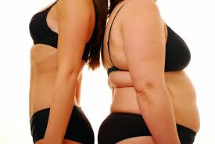
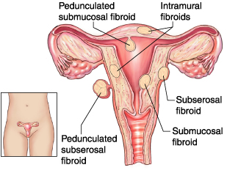
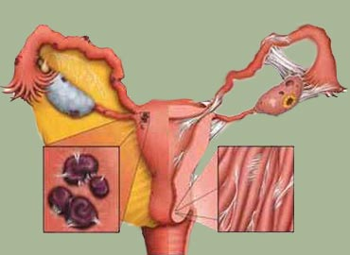
Primjena HK u posebnim stanjima
  Debljina 20-30% u svijetu
  Endometrioza 10-15%
  Miomi 30%
Notes:
Danas ću vam govoriti o primjeni HK u različitim stanjima kao sto su debljina, čija je prevalencija 20-30%, endometrioza 10-15% te miomi s prevalencijom oko 30%.

Slide 8
Klasifikacija tjelesne težine ( NIH i WHO)
Pothranjeno BMI< 18,5 kg/m²
Normalna tjelesna težina BMI≥18,5 do 24,9 kg/m²
Prekomjerna tjelesna težina BMI≥25 do 29,9 kg/m²
Debljina I stupanj BMI=30 do 34,9 kg/m²
Debljina II stupanj BMI=35 do 39,9 kg/m²
Debljina III stupanj (ekstremna debljina) BMI≥40 kg/m²
Notes:
Prema Svjetskoj zdravstvenoj organizaciji tj.težinu dijelimo u nekoliko skupina, već je poznato da se BMI viši od 30 kg/m2 smatra debljinom I stupnja, ekstremnu debljinu označava BMI iznad 40 kg/m2.
Inace u RH ima 62% predebelih osoba, 13. smo u svijetu , a 1. u Europi po centralnoj pretilosti.

Slide 9



Hormonska kontracepcija- KOK: rizici uz debljinu
Normalan BMI
ne povisuje rizike za intoleranciju glukoze, IR
tip II DM
WHO 1
Nenormalan BMI – tjelesna težina
20%
HK
> 70,5 kg → rizik kontracepcijske greške RR 1,6
> 90 kg → rizik greške RR 2,4
BMI > 30 kg/m² → WHO 2
BMI > 35 kg/m² → WHO 3
BMI > 39 kg/m² → WHO 4
POP → ne povisuje rizike u debelih
Metabolički rizici
IR / VTE / KVB / DM
Notes:
U debelih osoba koje uzimaju HK vidimo da se povećava rizik kontracepcijske greške za one teže od 70kg RR 1,6, a za one teže od 90kg rizik greške je 2,4.
U debelih osoba se takodjer povećavaju rizici od metaboličkih poremećaja kao što su IR, venska tromboza, kardiovaskularne i cerebrovaskularne bolesti te DM, stoga kod ovih žena moramo biti vrlo oprezni prilikom propisivanja HK.
Progestin only pills ne povisuju rizike u debelih (što nam govori u prilog utjecaja EE ).

Slide 10

KAKO DEBLJINA MOŽE SMANJITI UČINKOVITOST HORMONSKE KONTRACEPCIJE (HK) ?
utjecaj debljine
- na brojne metaboličke procese učinkovitost kontracepcije
klirens lijekova metaboliziranih u jetri, kao što su sterodni lijekovi, povećava se sa > tj.težinom
vrijeme poluživota ovih lijekova kraće je u pretilih osoba
serumske vrijednosti lijekova učinkovitost kontracepcije
>volumen krvi dilucija koncetracije steroidnih kontraceptiva
masne stanice apsorbiraju steroide snižena koncentracija cirkulirajućih steroida
Notes:
Debljina, zbog niza metaboličkih promjena može utjecati na učinkovitost HK … 3 su najvažnije promjene u metabolizmu HK u debelih žena…
1. povećava se klirens steroidnih lijekova, smanjena serumska vrijednost lijekova te posljedično tome i manja učinkovitost HK.
2. Povećava se volumen krvi što dovodi do dilucije steroida
3. Masne stanice apsorbiraju steroide što dovodi do snižene koncentracije cirkulirajućih steroida

Slide 11
UČINKOVITE METODE HK U DEBELIH ŽENA
IUS
Gestageni- “Progestin only pills” POP –desogestrel(Cerazette)-nuspojave česta probojna krvarenja
KOK- drospirenon (Yasmin , Yaz) -antimineralokortikoidna aktivnost
kontracepcijski naljepak – (Evra)- manje učinkovit u žena TT>90kg
vaginalni prsten- NuvaRing (etonogestrel 120µg/dan i EE 15µg/dan)
Bakreni IUD
IUS NAJBOLJI izbor kontracepcije u debelih žena!
Levonorgestrel (20µg/dan) IUD
(Mirena)
HK nije sredstvo za mršavljenje!
Notes:
Zbog svega prethodno navedenog smatra se da je intrauterini uložak najbolji izbor HK u debelih žena. (Mnogo je dokaza da je IUD (intrauterina kontracepcija) NAJBOLJI izbor kontracepcije u pretilih žena!)
Od Gestagena se može primijeniti kontraceptiv s gestodenom (nema E <rizik DVT), ali su česte nuspojave probojna krvarenja.
Od KOK- drospirenon- Yasmin, Yaz- zbog antimineralokortikoidnog djelovanja- smanjene retencije vode i natrija…
Naljepak-EVRA- manje učinkovit u žena TT>90kg- međutim ipak se smatra da je sveukupna učinkovitost kontracepcije u pretilih žena visoka
Vaginalni prsten NuvaRing- dokazano je da je ista razina hormona narednih 35 dana nakon insercije prstena u obje skupine žena ( i pretile i normalne tj.težine) .
Trebalo bi i naglasiti da HK nije sredstvo za mršavljenje.

Slide 12
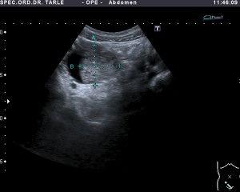
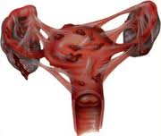
ENDOMETRIOZA I HK
Endometrioza - kronična upalna bolest karakterizirana rastom endometrija izvan maternice - zahtjeva dugoročno liječenje - prevalencija u populaciji 10-15%
Cilj terapije – ublažiti simptome i daljnje širenje bolesti
Individualizirani pristup- uzimajući u obzir težinu simptoma , lokalizaciju i proširenost bolesti, želju za potomstvom, dob bolesnice, nuspojave lijekova, komplikacije operativnog zahvata i cijenu liječenja
Notes:
Za endometriozu svi znamo da je kronična upalna bolest koja vrlo često recidivira te zahtjeva dugoročno liječenje. Prevalencija je 10-15%.
Cilj terapije ublažiti simptome i daljnje širenje bolesti te svakako individualizirati pristup uzimajuči u obzir težinu simptoma , lokalizaciju i proširenost bolesti, želju za potomstvom, dob bolesnice, nuspojave lijekova, komplikacije operativnog zahvata i cijenu liječenja.

Slide 13

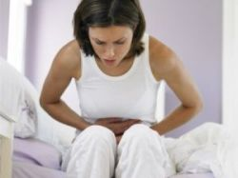
ENDOMETRIOZA: simptomi
bolest koja napreduje
dg. kasni 7 godina
zdjelična bol glavni simptom
dismenoreje
iscrpljenost
dispareunija
menoragija
bolna ovulacija
mučnine
napuhnutost
QoL
50-70%
50-90%
promijenjeni anatomski odnosi
fiksirani organi NEPLODNOST
pritisak na okolinu
DZE
Notes:
Kao sto sam već naglasila endometrioza je bolest koja napreduje, od pojave prvih simptoma pa do postavljanja dijagnoze prodje u prosjeku oko 7 godina. Jedan od vodećih simptoma jest bol u zdjelici, dismenoreja, iscrpljenost, dispareunija, menoragija, bolne ovulacije itd. ..Promijenjeni anatomski odnosti , priraslice, duboka zdjelična endometrioza mogu biti uzrokom neplodnosti.
Zbog svih ovih simptoma značajno je narušena kvaliteta života žene.
Neplodnost je uz bol jedna od značajnih simptoma endometrioze.

Slide 14
Mogućnosti liječenja endometrioze
Analgetici
NSAID
Hormonska medikamentozna terapija
Kiruško liječenje (LPSC operacija- zlatni standard pri postavljanju dijagnoze)
Estrogensko-gestagenska oralna kontracepcija(KOK)
niskodozirani produženo ≥6 mj.- DNG, DRSP, Gestoden,LNG (Qlaira,Yasmin,Yaz, Logest, Triquilar)
(< bol za 70%)
Gestageni – dienogest, didrogesteron
desogestrel (Cerazzete)
LNG-IUS (Mirena)
MPA/NETA
Kombinirano liječenje- medikamentozna terapija ordinirana prije i/ili poslije operativnog zahvata
Noviji lijekovi- inhibitori aromataze, antagonisti GnRH, SPRM (ulipristal acetat), statini, biljni preparati, antiangiogenetički preparati, uterini ulošci s danazolom
GnRH agonisti
Danazol,Gestrionon- napuštaju se
Notes:
Od mogućih oblika terapije endometrioze znamo da je još uvijek primarno kirurško liječenje, a LPSC zlatni standard pri postavljanju dijagnoze.
Hormonskom kontracepcijom možemo utjecati na određene simptome.
Estrogensko-gestagenska oralna kontracepcija (KOK), posebno niskodozirana, s novim generacijama gestagena, te uz produženi režim davanja 6 mjeseci ili duže – je prva linija liječenja boli uz endometriozu (< bol za 70%), isto tako ublažavaju se simptomi dismenoreje, dispareunije.
Niskodozirana KOK u RH- 15-30 µg etinil estradiola ili 2mg estradiol valerata uz dodatak gestagena-
Dienogest (Qlaira) ima najsnažniji učinak na endometrij, snažan antiandrogen- od svih gestagena najjače djelovanje na eutopični i ektopični endometrij 2-3 x viši uterotropni indeks, djeluje Antiproliferativno, Protuupalno, Antiangiogenetski, Decidualizacija, Atrofija lezija,
Nuspojave: prva 3 mjeseca probojna i produžena krvarenja, 25% amenoreja, >tj. težine, glavobolja
Drospirenon (Yasmin, Yaz) ublažava < PMS.
Produženi režim davanja KOK (bez “pill free” perioda), umjesto 21/7 principa (izbjeći pseudomenstruacije i retrogradno krvarenje)- amenoreja - snažniji učinak na endometriozu te redukciju simptoma
GESTAGENI- Oponiraju estradiolu i potiču decidualizaciju, Inhibiraju ovulaciju te atrofiraju endometrij, Inhibiraju PG i MMP-važne čimbenike u nastanku endometrioze- Dugotrajna kontinurana primjena –visoka učinkovitost- 80% redukcije simptoma i regresija bolesti
Česte nuspojave – 30-50% probojna krvarenja (potrebno dodati nisku dozu estrogena 5-7 dana), napuhnutost,mastodinija, mučnine,edemi, promjena raspoloženja , depresije
LNG-IUS- MIRENA - 20µg LNG/dan- 5-7 godina, 60-80% pacijentica - atrofija endometrija i amenoreja
<endometriotičnu bol, duboku zdjeličnu endometriozu i adenomiozu , Insercija odmah nakon operacije endometrioze .

Slide 15
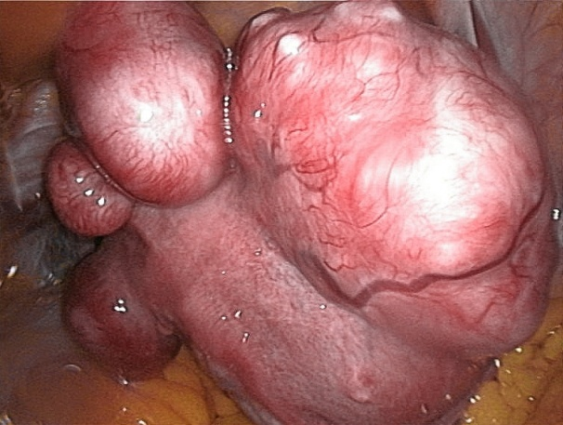
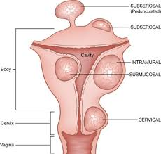
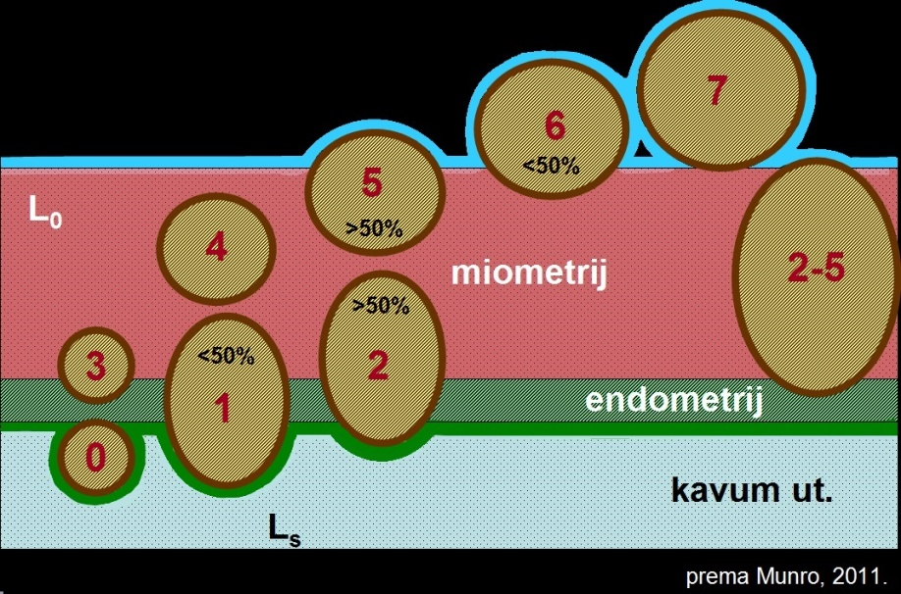
HK I MIOMI
Prevalencija 30-40%
Etiologija- nije poznata- estrogeni pospješuju rast mioma
Klasifikacija mioma- submukozni, intramuralni i subserozni
Notes:
I za kraj vrlo kratko o primjeni HK u žena sa miomima. Prevalencija mioma u populaciji je oko 30-40%.
Etiologija nastanka mioma još nije poznata, Smatra se da estogeni ne uzrokuju nastanka mioma, ali svakako pospješuju njihov rast.
Miome dijelimo u 3 grupe submukozni, intramuralni i subserozni, te pojedine od njih na podtipove, za submukozni Tip 0, 1,2, ….itd.

Slide 16
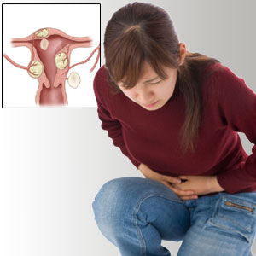
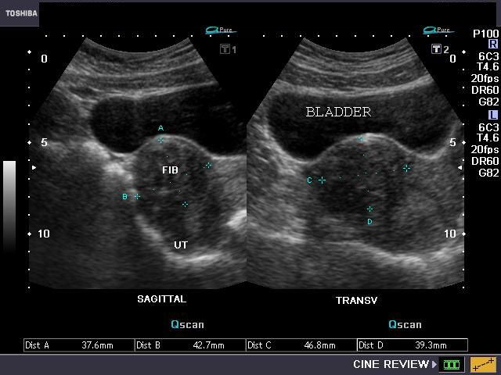
HK I MIOMI
SIMPTOMI
asimptomatski miomi 60%- samo praćenje
Ublažavanje simptoma je glavni cilj liječenja
Individualizirani pristup bolesnici
Bolnost (degeneracija, infekcija, torzija )
Pritisak na m. mjehur, crijeva (ileus, hidroureter)
subserozni
Reprodukcijski poremećaji
(neplodnost 2-10%, spont. pobačaji)
submukozni , intramuralni >5cm
Menoragije NKM 30%
(submukozni)
Notes:
Simptomi uzrokovani miomima su nam već poznati , menoragije, nenormalna krvarenja iz maternice, bolnost, pritisak, te reprodukcijski poremećaji kao neplodnost i 2x češći spontani pobačaji kod žena sa miomima.
Asimptomatski miomi većinom se mogu samo pratiti, a glavni cilj liječenja je ublažiti ili otkloniti simptome uzrokovane miomima.
Svakako je preporučljiv individualizirani pristup bolesnici prema: Tipu i težini simptoma, Veličini i lokalizaciji mioma, Dobi, Reproduktivnim planovima i opstetričkoj prošlosti.

Slide 17
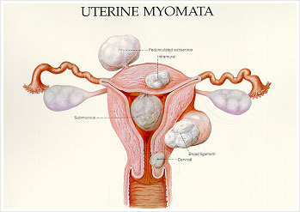
LIJEČENJE MIOMA
HORMONSKA TERAPIJA
KOK
Gestageni
KIRURŠKI ZAHVAT
IUS-LNG
  OSTALI: AgGnRH, AntagonistiGnRH
  Antiprogestini (Mifepriston) i modulatori progesteronskih receptora (PRM)
  Ulipristal acetate
  Raloksifen
  Inhibitori aromataze
  Danazol i gestrinon
Antifibrinolitički agensi
NSAID
Notes:
Mogućnosti liječenja mioma su prvenstveno kirurški zahvat, ali i hormonska terapija ima važnu ulogu u liječenju i ublažavanju simptoma, posebno KOK, Gestageni te intrauterini uložak s levonogestrelom. Te ostali ovdje navedeni.

Slide 18
HORMONSKA KONTRACEPCIJA (HK) I MIOMI
ograničena učinkovitost u liječenju mioma !
KOK I GESTAGENI
< rizik za nastanak mioma 30%
(OHK >10 god.)
teška menstrualna krvarenja (NMK)
anemija
usporava rast mioma
(minimalno i privremeno)
kontroverze
Notes:
Kada govorimo o primjeni HK kao lijeka u žena sa miomima znamo da je njihova učinkovitost vrlo ograničena. Koriste se prvenstveno kako bi ublažili menstrualna i ostala nenormalna krvarenja iz maternice te izlječili anemiju, neke studije navode da HK usporava rast mioma, i uterusa, ali samo minimalano i privremeno, a neke studije to osporavaju.
No, zna se da dugotrajno uzimanje OHK smanjuje rizik za nastanak mioma za 30%...

Slide 19
HK I MIOMI
KOK
NISKODOZIRANI
PRODUŽENI REŽIM !
Dienogest
Qlaira
Drospirenon
Yasmin,Yaz
Gestoden
Logest
Levonorgestrel
Triquilar
Gestageni- POP
Cerazette
atrofija endometrija
< menstrualno krvarenje
< rizik od stvaranja mioma “de novo”
Notes:
HK je vrlo slična terapiji endometrioze. Prikladni su niskodozirani OHK, sa produženim režimom davanja bez pill free perioda, jer bolje utječu na simptome, te dalju bolje rezultate ako se primjenjuju 6 mjeseci i duže. Primarno se daju za liječenje NKM, kontroverze su oko redukcije mioma, te se daju kombinirani sa gestagenima novije generacije kao Dienogest, drospirenon, gestoden ili LNG.
rizici i kontraindikacije – žene > 35 g.
nuspojave- VTE, metaboličke, mučnine, povraćanje, edemi, mastodinija
Ako govorimo o primjeni samo gestagena prikladan je gestoden kao POP (Cerazette)- uzrokuje atrofija endometrija- < menstr. krvarenje- kod blagih simptoma, te također < rizik od stvaranja mioma “de novo”
Nuspojave - spoting, glavobolje,edemi, porast TT, akne, mastodinija, depresija

Slide 20
HK I MIOMI
Kontraindikacija
SUBMUKOZNI MIOM !
LNG-IUS (Mirena)
Kontrola teških menstrualnih krvarenja
NKM
Značajna redukcija simptoma
60% amenoreja
Redukcija mioma
< vol uterusa - 40%
<vol mioma
Kontroverzno?
Vaginalni prsten (NuvaRing)
uterus > doza hormona ?
Kontroverzno?
Notes:
Za kontrolu teških krvarenja iz maternice prikladan je intrauterini uložak sa LNG- IUS (Mirena)- ali i za profilaksu hiperplazije i th.adenomioze
Bilježi se značajna redukcija simptoma- u 60% slučajeva dolazi do amenoreje, dugotrajnost
Ali ekspulzija 8-20%
i Redukcija mioma → to je još uvijek kontroverzno pitanje, neke studije govore da se volumen uterusa i volumen mioma smanjuju se za 40%
Submukozni miomi je kontraindikacija za korištenje intrauterinog uloška
nuspojave IUS su– krvarenja
Kao prikladan kontraceptiv navodi se Vaginalni prsten NuvaRing- jer djeluje lokalno sa većom dozom hormona pa zbog toga ima i bolji učinak na veličinu mioma i uterusa…..

Slide 21
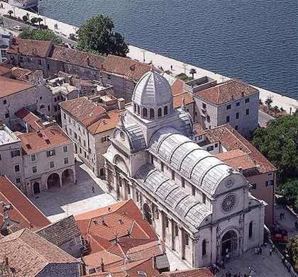
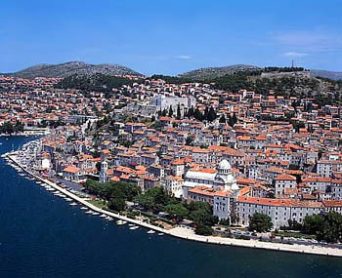
HVALA NA POZORNOSTI
Notes:
Hvala na pozornosti a ja se nadam da ce autoriteti i eksperti ovog područja značajnu učinkovitost i važnost kontracepcije podržati i dalje kroz edukaciju nas mladih, kako bi rasvjetlili sve ove kontroverze te potaknuti sto veću primjenu u budućnosti posebno na ovakvim mjestima gdje se vrijeme provodi ugodno sa korisnim ;-)))

